Slide 1

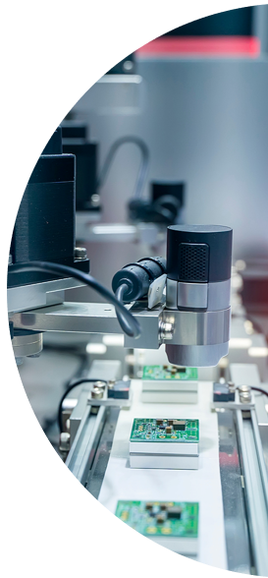
2° Programa de Inmersión Tecnológica – COMPUTER VISION
Reto 3
Renzo Guerrero
Dari Acuña
Grace Sevillano

Slide 2
Pasos
¡Piensa diferente!
Anotación
Entrenamiento
Deployment

Slide 3
Anotación
¡Piensa diferente!
ANOTACIÓN

Slide 4
Anotación
¡Piensa diferente!
Video
Frames
Anotación manual
Definir criterio de anotación

Slide 5
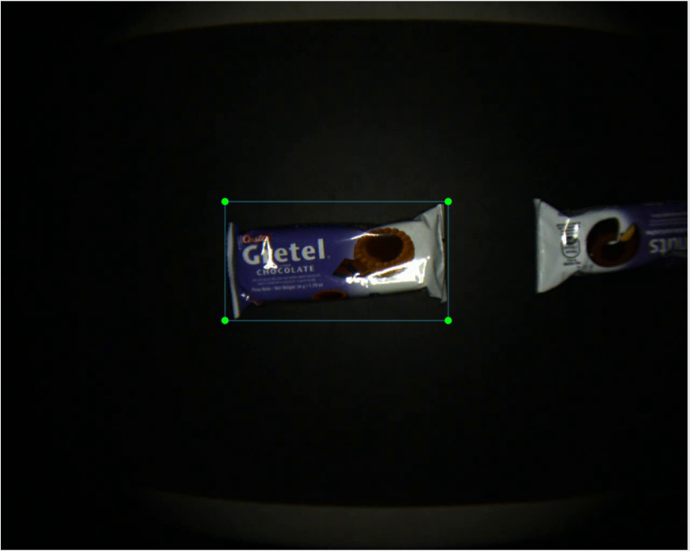
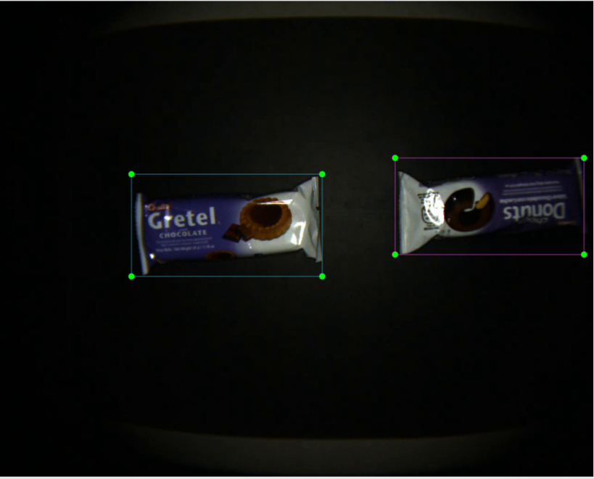
1.Anotación
¡Piensa diferente!
1. Criterio de anotación
Imagen 1
Imagen 2

Slide 6
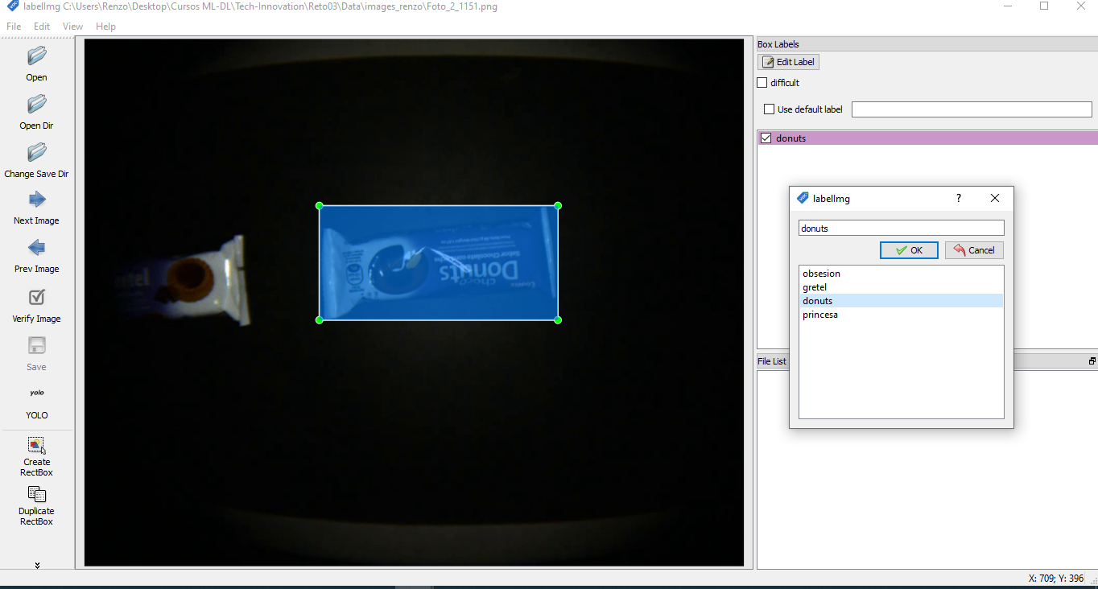
Anotación
¡Piensa diferente!
2. Herramienta y formato usado para la anotación
Imagen 3: LabelImg

Slide 7
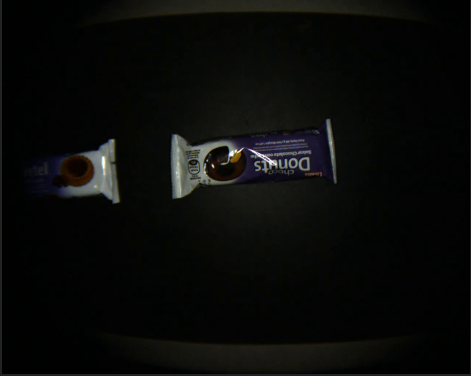
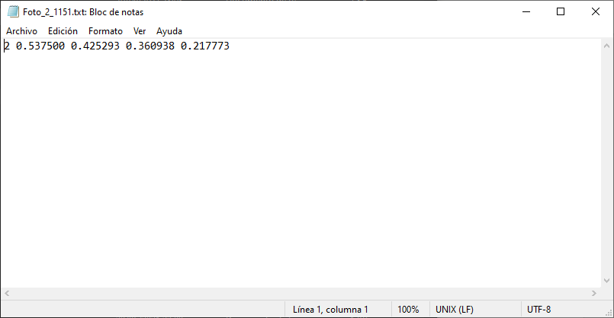
Anotación
¡Piensa diferente!
3. Estructura de la anotación
Imagen 4
Imagen 5

Slide 8
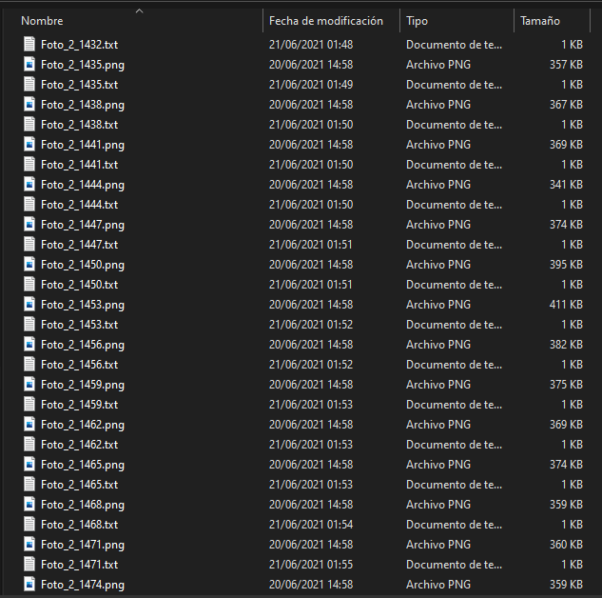
Anotación
¡Piensa diferente!
4. Eliminar imágenes que no cumplen el criterio de anotación
5. Consolidar todas las anotaciones en una sola carpeta
Total de imágenes anotadas: 3639

Slide 9
Entrenamiento
¡Piensa diferente!
ENTRENAMIENTO

Slide 10
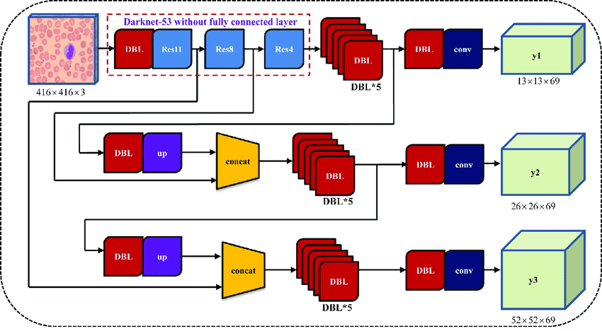
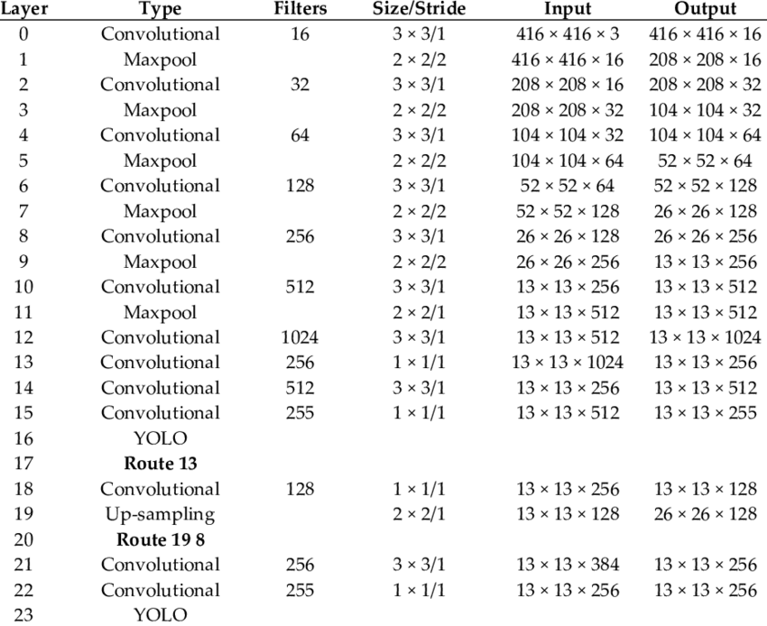
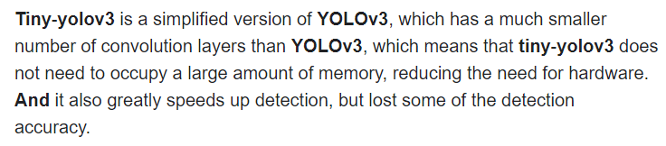
Entrenamiento
¡Piensa diferente!
1. Arquitectura elegida
yolov3
yolov3 tiny

Slide 11
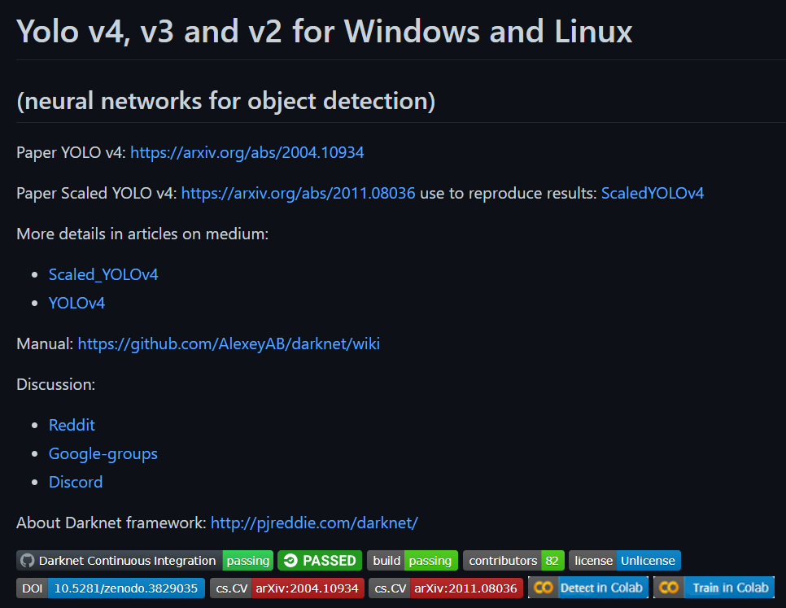
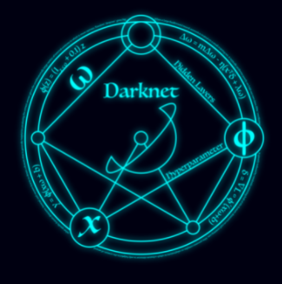
Entrenamiento
¡Piensa diferente!
2. Framework elegido
darknet

Slide 12
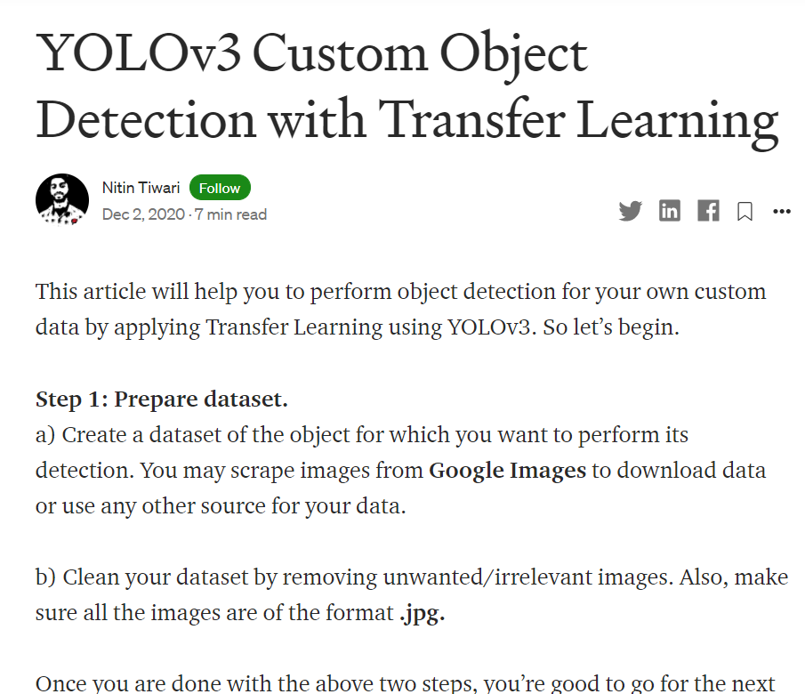

Entrenamiento
¡Piensa diferente!
3. Referencias usadas
12h continuas de uso de GPU

Slide 13
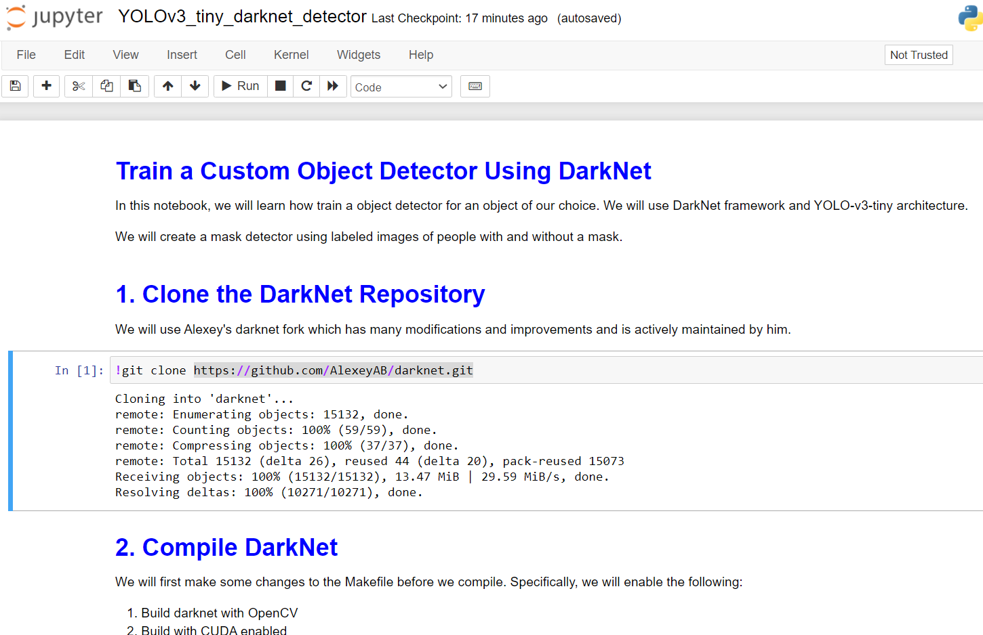
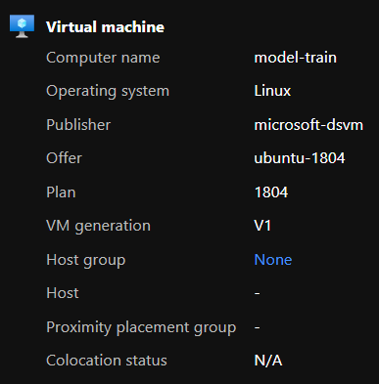
Entrenamiento
¡Piensa diferente!

Slide 14



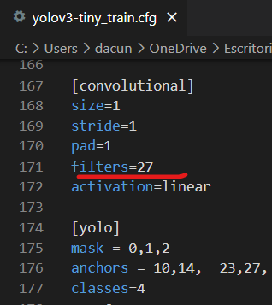
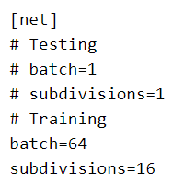
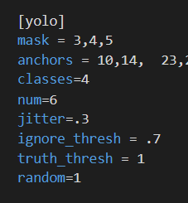
Entrenamiento
¡Piensa diferente!
4. Proporción para de set de train y test :
9:1 ratio
5. Parámetros de configuración para el entrenamiento:

Slide 15
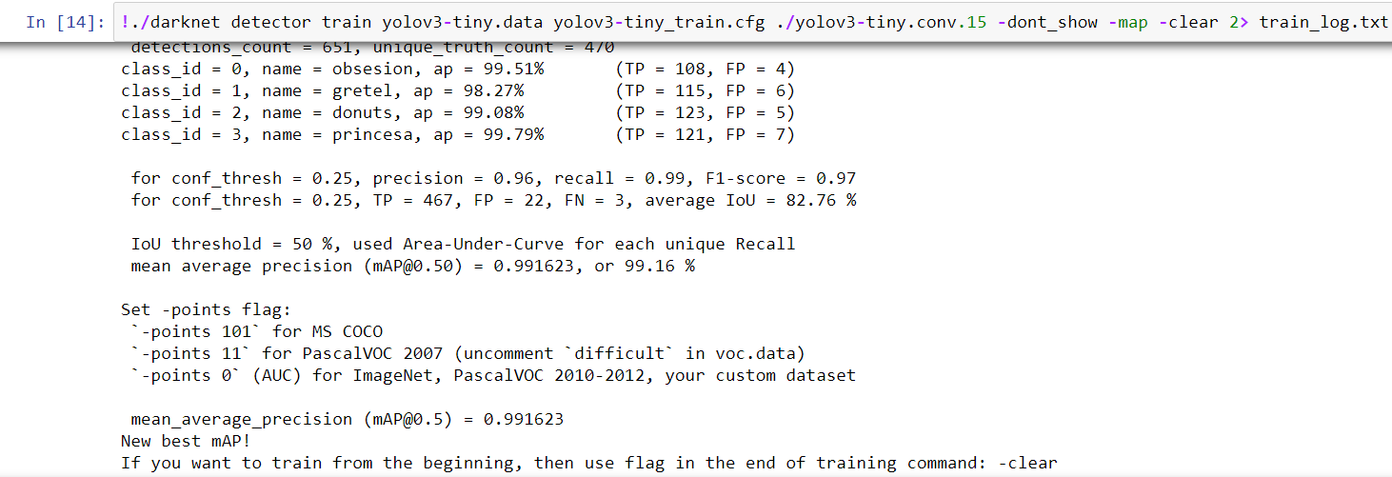
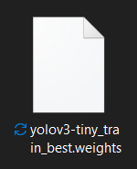
Entrenamiento
¡Piensa diferente!
6. Entrenamiento (~4h)

Slide 16
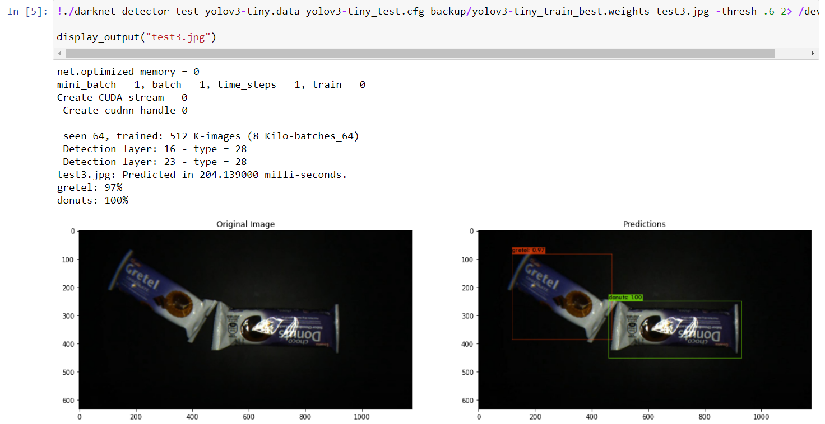
Entrenamiento
¡Piensa diferente!
6. Testeo en imágenes

Slide 17
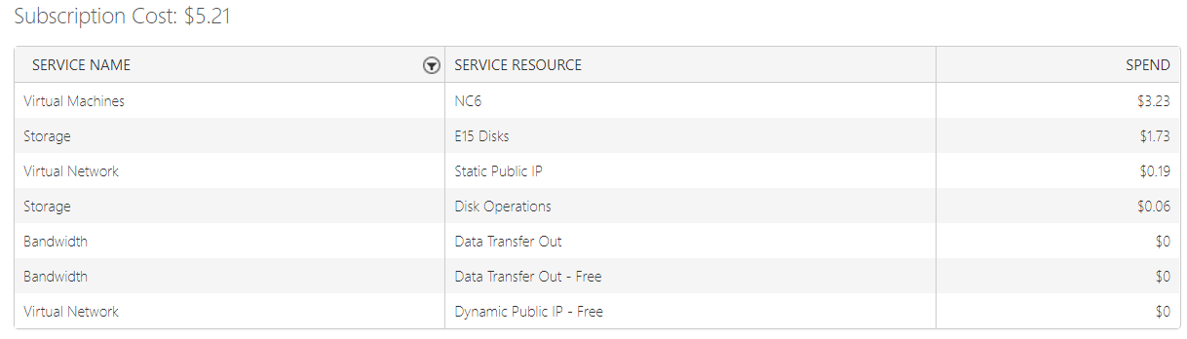
Entrenamiento
¡Piensa diferente!
7. Costos y consumo

Slide 18
Resultados
¡Piensa diferente!
RESULTADOS

Slide 19
Resultados
¡Piensa diferente!
Video 1

Slide 20
Resultados
¡Piensa diferente!
Video 2

Slide 21
Deployment
¡Piensa diferente!
DEPLOYMENT

Slide 22
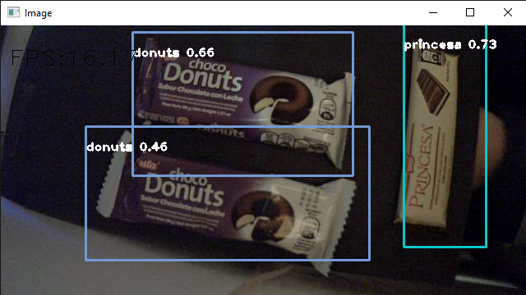
Deployment
¡Piensa diferente!

Slide 23
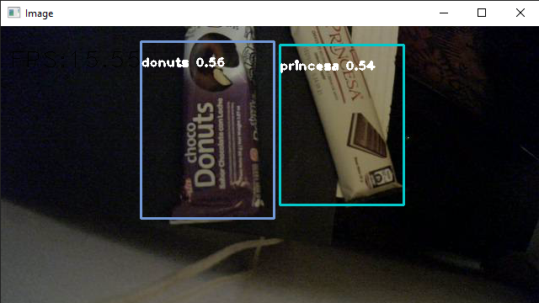
Deployment
¡Piensa diferente!

